Slide 1
การพยากรณ์ข้อมูลสินค้าเกษตร โดยใช้โปรแกรม Gretl
ส่วนสารสนเทศ สำนักงานเศรษฐกิจการเกษตรที่ 4
343 หมู่ 15 ต.ท่าพระ อ.เมือง จ.ขอนแก่น 40260 โทร. 0 4326 1513

Slide 2
วัตถุประสงค์
เพื่อเข้าใจวิธีการพยากรณ์ข้อมูลการผลิตสินค้าเกษตรเบื้องต้น
เพื่อเข้าใจการใช้งานโปรแกรม Gretl ในการพยากรณ์
เพื่อคาดการเนื้อที่เพาะปลูก ผลผลิต ผลผลิต/ไร่ และราคาผลผลิตสินค้าเกษตร

Slide 3
หัวข้อในการบรรยาย
ขั้นตอนการลงโปรแกรม Gretl (for window)
การวิเคราะห์การถดถอย
การวิเคราะห์อนุกรมเวลาเบื้องต้น
การพยากรณ์อนุกรมเวลา

Slide 4
1.ขั้นตอนการลงโปรแกรม Gretl
http://gretl.sourceforge.net/win32/
หนังสือแนะนำ
Adkins, L. C. (2018). Using Gret for Principles of Econometics. (Sth Edition)
Download from: http://www.learneconometrics.com/gretl/poe5/using_gretl_for_POE5.pdf
Cottrell, A., Lucchetti, R. (2019). Gretl User's Guide: Gnu Regression, Econometrics and Time-series Library. (May. 2019)

Slide 5
2.การวิเคราะห์การถดถอย
การวิเคราะห์การถดถอย คือ อะไร ?
การวิเคราะห์การถดถอย เป็นเทคนิคทางสถิติที่ใช้ในการประมาณค่าความสัมพันธ์ระหว่างตัวแปร โดยกำหนดให้ตัวเปรหนึ่งเป็นตัวแปรที่ทราบค่า เรียกว่า ตัวแปรอิสระ (Independent variable: X) ในขณะที่อีกตัวแเปรหนึ่งเป็นตัวแเปรที่ต้องการประมาณค่าเรียกว่า ตัวแปรตาม (Dependent variable: Y)
Independent variable (X) = Explanatory variable, Predictor, Regressor, Exogenous, ...
Dependent variable (Y) = Explained variable, Predictant, Regressand, Endogenous, ...
การถดถอยมีหลายรูปแบบ เช่น Linear regression, Logistic regression, Nonlinear regression,Nonparametric regression, Robust regression, Stepwise regression, ect.

Slide 6
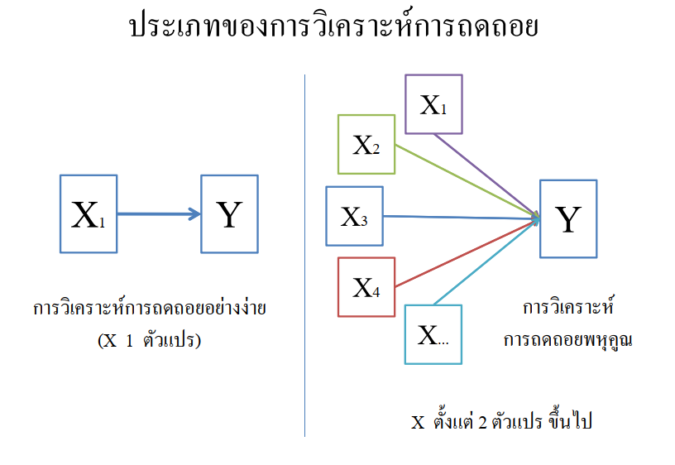

Slide 7
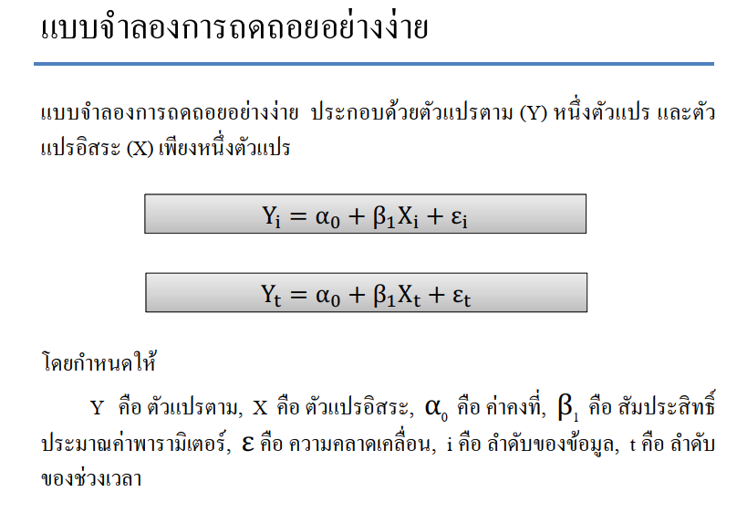

Slide 8
กระบวนการวิเคราะห์
กำหนดทฤษฎีและสมมติฐาน
การสร้างแบบจำลองทางคณิตศาสตร์
การสร้างแบบจำลองทางเศรษฐมิติ
การรวบรวมข้อมูล
การประมาณค่าพารามิเตอร์
การทดสอบสมมติฐาน
การแปรผลและจัดทำข้อเสนอแนะเชิงนโยบาย

Slide 9
ปัญหาและข้อคำนึงบางประการ การวิเคราะห์การถดถอย
ปัญหาความสัมพันธ์เชิงเส้นของตัวแปรอิสระ (Multicollinearity)
ปัญหาสหสัมพันธ์ของตัวคลาดเคลื่อน (Autocorrelation)
ปัญหาตัวคลาดเคลื่อนมีความแปรปรวนไม่คงที่(Heteroskedasticity)

Slide 10
3.การวิเคราะห์อนุกรมเวลาเบื้องต้น
แนวคิดพื้นฐานเกี่ยวกับอนุกรมเวลา
นิยามและความหมาย
อนุกรมเวลา (Time series) คือ เซตข้อมูลเชิงปริมาณที่มีการจัดเก็บเป็นช่วงเวลาที่ต่อเนื่องกัน (Continuous)
ข้อมูลอนุกรมเวลา หมาขถึง ชุดข้อมูลหรือค่าสังเกตเชิงปริมาณ (X) ที่มีการเก็บรวบรวม โดยเรียงลำดับของเวลาอย่างต่อเนื่องกัน เช่น X_{t}, X_{t+1}, X_{t+2},X_{t+3}…, X_{t+n}
การจัดเรียงข้อมูล อาจมีลักษณะเป็น รายปี (Yearly) รายไตรมาส (Quarterly) รายเดือน (Monthly) รายอาทิตย์ (Weekly) รายวัน (Daily) หรือ รายชั่วโมง (Hourly) เป็นต้น

Slide 11
ประโยชน์และความสำคัญ
มีความสมบูรณ์และง่ายต่อการเข้าถึงข้อมูลมากขึ้น
นิยมอย่างแพร่หลายในการศึกษาเชิงวิชาการ
อธิบายปรากฏการณ์เชิงมหภาคได้ดี
เป็นเครื่องมือในการวิเคราะห์ทางเศรษฐกิจ
พยากรณ์ภาวะและแนวโน้มในอนาคต
ประกอบการวางแผนเชิงนโยบาย
ประหยัดทรัพยากร งบประมาณ และเวลา

Slide 12
ประเภทของข้อมูล (แบ่งตามการจัดเก็บ)
ข้อมูลภาคตัดขวาง (Cross sectional data)
ข้อมูลอนุกรมเวลา (Time series data)
ข้อมูลผสม (Panel data)
- Balance panel data
- Unbalance panel data

Slide 13
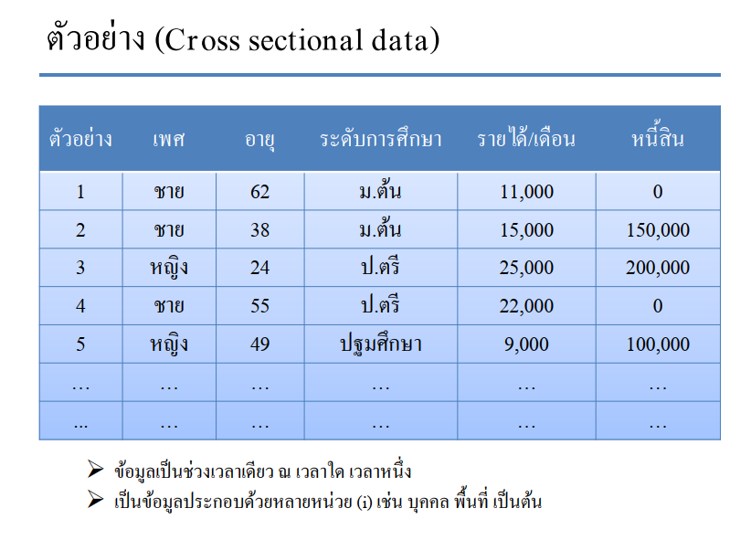

Slide 14
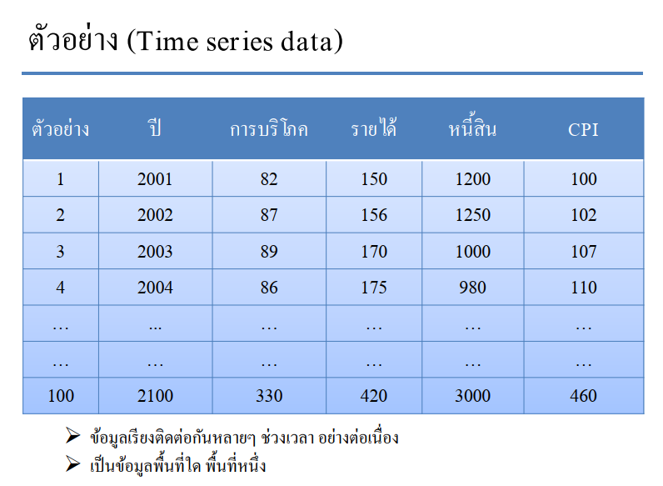

Slide 15
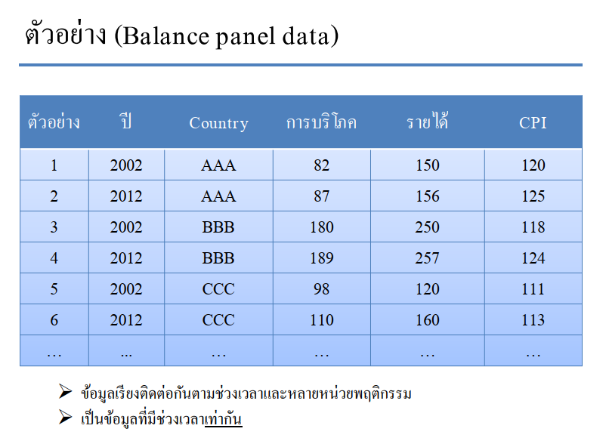

Slide 16
รูปแเบบและองค์ประกอบของอนุกรมเวลา
รูปแบบของอนุกรมเวลา
สมการแบบบวก (Additive equation) ==> Y = X + Z
สมการแบบคูณ (Multiplicative equation) -=> Y = X*Z
สมการผสม (Mixed equation) ==> Y = X + (Z*W)
องค์ประกอบของอนุกรมเวลา
แนวโน้มเวลา (Time trend component)
ฤดูกาล (Seasonal component)
วัฏจักร (Cycle component)
เหตุการณ์ที่ผิดปกติ (Irregular component)

Slide 17
ขั้นตอนการพยากรณ์ ด้วยวิธี ARIMA (Box-Jenkins)
แนวคิดการพยากรณ์ของ Box-Jenkins (ARIMA)
Autoregressive integrated moving average (ARIMA) เป็นเทคนิคพยากรณ์ซึ่งได้รับการเสนอโดย Box and Jenkins (1970)
การพยากรณ์ด้วยวิธี ARIMA เป็นการอาศัยพฤติกรรมของข้อมูลในอดีต เพื่อกำหนดรูปแบบในปัจจุบัน และอธิบายแนวโน้มหรือปรากฎการณ์ต่างๆ ของตัวข้อมูลเองในอนาคต

Slide 18
"Let the data speak for themselves"
"ให้ตัวมันเองอธิบายตัวมันเอง"

Slide 19
คำถามที่พบบ่อย !!!
"ถ้าให้ตัวมันเองอธิบายตัวมันเอง แล้วปัจจัยอื่นๆ ที่ไม่นำมากิดในการพยากรณ์
จะทำให้การพยากรณ์มีความน่าเชื่อถือ หรือไม่ ?“

Slide 20
โดยปกติ ข้อมูลที่นำมาวิเคราะห์ จะ ได้รับอิทธิพลจากปัจจัยแวดล้อมต่างๆ อยู่ก่อนแล้ว ดังนั้น ผลที่ได้จากการพยากรณ์ด้วยวิธี ARIMA จะอยู่ภายใด้เงื่อนไขปัจจัยนั้นๆ เช่นเดิม
การเกิด Shock ต่อปัจจัยแวดล้อมที่สำคัญ เป็นข้อจำกัดในการพยากรณ์ด้วยวิธีARIMA ดังนั้น อาจมีการใช้ตัวแปรแวดล้อมนั้นๆ หรือ Shock มาร่วมพิจารณาในการพยากรณ์ เช่น แบบจำลอง ARIMAX หรือ ARIMA with intervention เป็นต้น

Slide 23
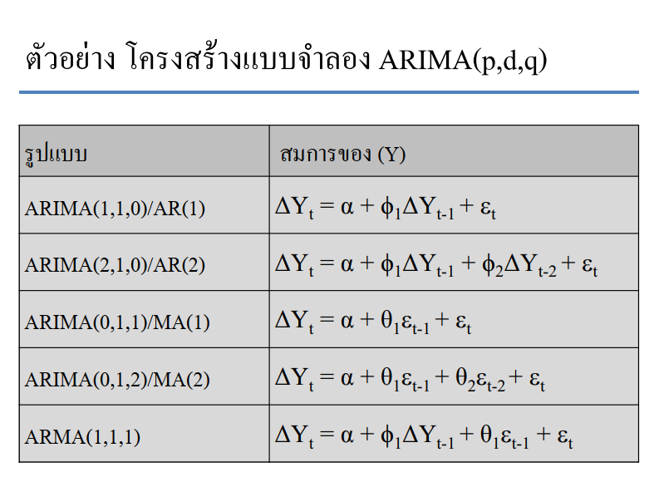

Slide 24
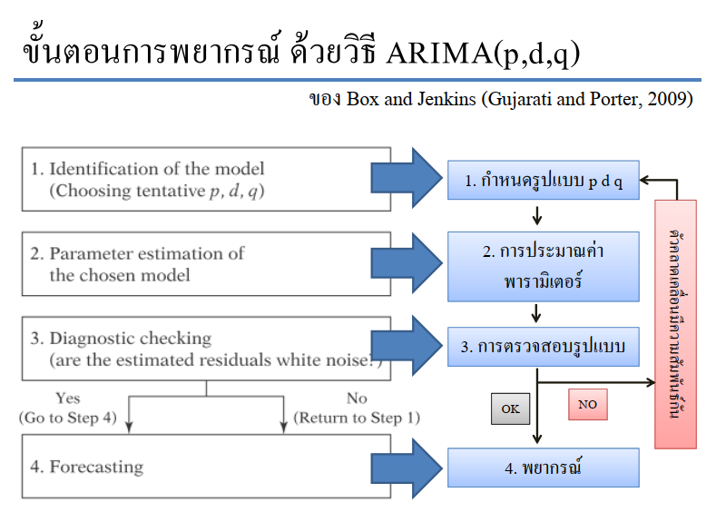

Slide 25
สรุป ขั้นตอนการพยากรณ์ ด้วยวิธี ARIMA(p.d.q)
ขั้นตอนที่ 1: (1.1) ระบุ (d) จากการทคสอบ ADF unit root
(1.2) ระบุลำดับ AR(p) และ MA(q) จาก Correlogram ณ ลำดับความหยุดนิ่งของข้อมูล โดยพิจารณา AR(p) จาก PACF และ MA(q) จาก ACF ในช่วง 3-5 คาบเวลา(แท่ง)แรกที่มีค่าแตกต่างไปจากศูนย์(หรือยื่นออกมาจากแกนกลางอย่างชัดเจน)
ขั้นตอนที่ 2: ประมาณค่าพารามิเตอร์ ด้วยวิธี MI E (หรือ OLS) โดย สปส. ที่ประมาณค่าได้
จะต้องมีนัยสำคัญทางสถิติ (α- 0.01, 0.05 หรือ 0.1) กรณีได้แบบจำลอง ARIMA(p,d,q) หลายแบบจำลอง อาจใช้ SIC หรือ AIC เป็นเกณฑ์การตัดสินเพื่อเลือกแบบจำลองพยากรณ์ (กรณีรูปแบบฟังชันก์ของ Y เหมือนกัน)
ขั้นตอนที่ 3: ตรวจสอบรูปแบบจำลอง (ปัญหา Autocorrelation) ด้วยวิธี Ljung-Box Q-statistics
ขั้นตอนที่ 4. พยากรณ์ ออกไปข้างหน้าจำนวน 1 ช่วงเวลา และอาจทำการเปรียบเทียบประสิทธิภาพ(ความแม่นยำ)ของแบบจำลองพยากรณ์ (Forecast Evaluation Statistics) โดยใช้สถิติ ME, RMSE, MAE MPE และ MAPE (เหมาะสำหรั บ รูปแบบฟังชันก์หรือแบบจำลองต่างประเภทกัน) อุคมศักดิ์ ศีลประชาวงศ์ และ เฉลิมพล จคุพร (2561)

Slide 26
Thank you

